Slide 1
Етапи практичного ескізного проектування ґрунтозахисно-меліоративної просторової структури аґроландшафту

Slide 2
ПЛАН
1. Розподіл територiї на земельнi масиви як об'єкти проектування
2. Плакорний просапний пiдтип мiсцевостi (мiкрозона А)
3. Розподіл схилових земель на вздовжсхиловi сектори i протиерозiйне оснащення стоковiдвiдної iнфраструктури агроландшафту
4. Контурно-смугове структурування вздовжсхилових секторiв

Slide 3
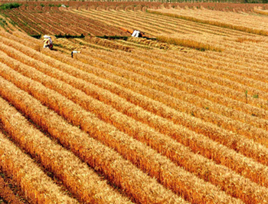
Інформаційні джерела
Друковані джерела:
1. А.М. Третяк “ Управління земельними ресурсами ”/ А.М. Третяк, О.С. Дорош/ Вінниця: “ Нова книга “ , 2006. – 236 с.
2. Гуцуляк Ю.Г. “ Управління земельними ресурсами в умовах ринкової економіки “ /Гуцуляк Ю.Г./ Чернівці: “ Прут “, 2002. – 126 с.
Інтернет-джерела:
3. Управління земельними ресурсами
http://www.synergy-gis.com/lib/Yzr.pdf-6.04.17
4. Механізми державного управління
http://www.lib.ua-ru.net/diss/cont/144480.html-6.04.17

Slide 4
Перший етап ескізного проектування
пiдроздiлення територiї на земельнi масиви як об'єкти проектування
ЗМ видiляються, перш за все, на пiдставi головним чином геоморфологiчних характеристик мiсцевостi i вiдповiдних стоко-ерозiйних парадинамiчних зв'язкiв мiж мiкрозонами схилiв

Slide 5
Земельний масив
- масив легких за гранулометричним складом грунтiв у оточеннi важких грунтiв на рiвнiй мiсцевостi
Вiд сусiднiх по флангах ЗМ кожний масив вiддiляється звичайно вiд'ємними вздовжсхиловими формами рельєфу, якi з протилежних схилiв мiждолинного простору, як правило, попарно змикаються через сiдловину привододiльного простору

Slide 6
Цiнні антропогенні рубежі,
які ускладнюють геоморфологічний розподіл земель:
шосейнi i залiзничнi шляхи
лiнiї електропередач
лiсовi й парковi масиви
населенi пункти
iнші комунiкацiї

Slide 7
Другий етап проектування
(упорядкування мiкрозони А)
Саме мiкрозону А необхiдно упорядковувати ранiше, нiж схиловi землi, хоча широко розповсюджений протилежний погляд

Slide 8
Якщо на якомусь ЗМ цей пiдтип мiсцевостi при вузьких привододiльних просторах виклинюється «стрiчковий плакор», цей етап проектування редукується до проектування, скажiмо, однiєї «замкової» власне плакорної смугової РД
Ця РД може мати не прямолiнiйнi, а криволiнiйнi довгi поперексхиловi межi i вiдповiдно за конфiгурацiєю виглядати як типова контурно-смугова РД

Slide 9
У цьому ж випадку може випасти навiть редукований другий етап проектування, якщо до самої вододiльної лiнiї дiйдуть контурно-смуговi РД з протилежних схилiв ЗМ
При цьому можливе утворення вздовж вододiльної лiнiї коректуючих клинiв (зазвичай - це верхiвки вододiльних горбiв i пагорбiв)

Slide 10
Третій етап
- пiдроздiлення схилових земель на вздовжсхиловi сектори i проектування протиерозiйного оснащення вздовжсхилових ланок стоковiдвiдної iнфраструктури АЛ
Цей етап охоплює обидвi схиловi мiкрозони Б та В
i може виконуватися одночасно з другим етапом, бо його результати кориснi для уточнення меж власне плакорного пiдтипу мiсцевостi (мiкрозони А) i проектування водозатримного вала-дороги вздовж цiєї межi

Slide 11
Подiл схилових земель на вздовжсхиловi сектори здiйснюється для того, щоб перетворити цi сектори на схиловi блоки контурно-смугових РД
До таких рубежiв належать стабiлiзованi i виположенi яри i ярки, та найбiльш масовi елементи вздовжсхилового розчленування - улоговини стоку рiзноманiтної морфологiї i рiзного ступеня вираженостi

Slide 12
Емпiрично-практичний шлях поступового досягнення надiйного захисту улоговин стоку:
Рекультивацiйне засипання тальвегових розмивiв, вирiвнювання притальвегових смуг i iнтенсивне їх залуження з великою нормою висiву i з внесенням добрив, а можливо, i з поливом. Ретельний догляд за створеним травостоєм.
У випадку змиву i розмиву нерозорюваних схилiв улоговини (цi схили будуть перетинатися з ерозiйно безпечним ухилом стоковiдвiдними спорудами) - залуження також i цих схилiв

Slide 13
Побудова каскадiв малих протиерозiйних ставкiв (починаючи з мiлководного лиману перед водозатримним валом на межi з мiкрозоною А), щоб замiсть швидкого проходження стоку будь-якої iнтенсивностi вздовж улоговини безпечне перетiкання води iз ставка в ставок спостерiгалося би тiльки пiсля їхнього виповнення
Залiснення штучним або природним шляхом

Slide 14
Саме вздовжсхиловi ланки стоковiдвiдної iнфраструктури є мiсцями розташування окремих елементiв системи польових дорiг, якi мають забезпечувати доступ до кожної РД з її флангiв
Якщо на схилi є цiннi антропогеннi рубежi, наприклад, дороги з твердим покриттям, уздовж них слiд теж створити вздовжсхиловi ланки стоковiдвiдної iнфраструктури

Slide 15
Якщо ширина «субсекторiв» мiж улоговинами i мiкроулоговинами менша, нiж допустима ефективна довжина гонiв агрегатiв, це є однiєю з ознак схилового пасовищного пiдтипу мiсцевостi з постiйним залуженням, що не виключає необхiдностi протиерозiйного облаштування цих улоговин

Slide 16
Довжина лiнiй вiдведення стоку в таких РД в оптимальному випадку складає вiдповiдно 350-500 м
Якщо ж вiдстань мiж природними або антропогенними вздовжсхиловими рубежами бiльша, площу мiж ними слiд подiлити на два вздовжсхиловi сектори

Slide 17
За цiєї умови стоковiдвiднi рубежi матимуть меншу кривизну, нiж горизонталi рельєфу
Це оптимiзує конфiгурацiю РД, а iнодi навiть наближає їхнi межi до прямолiнiйних

Slide 18
Четвертий етап
контурно-смугове структурування вздовжсхилових секторiв
Видiлення органiзацiйних i ГЗ‑М схилових мiкрозон у межах вздовжсхилових секторiв має допомiжний, «консультативний» характер
Замiсть їхнiх уявних меж (iзогеоклiн) в натурi реалiзуються (закрiплюються за допомогою ЗПД) межi окремих контурно-смугових РД

Slide 19
Орна модифiкацiя контурно-смугового структурування земель виконується в межах вздовжсхилових секторiв схилових земель, у мiкрозонi Б
Тiльки завдяки ПЗС можливе збереження та ландшафтно стабiльне iснування цих меж i взагалi iснування контурно-смугової просторової структури схилових земель

Slide 20
Функцiя часткового тимчасового затримання води, що утворюється на поверхнi грунту, з ерозiйно безпечним вiдведенням непоглинених грунтом надлишкiв покладається на стоковiдвiдний орний нанорельєф, паралельний контурним стоковiдвiдним межам РД
Функцiя перехоплення вздовжсхилового стоку i його ерозiйно безпечного вiдведення у контурному напрямi покладається на дiючі системи лiнiйних стоковiдвiдних земляних споруд

Slide 21
Вздовжсхиловi сектори мають звичайно опуклий поперечний профiль
Стоковiдвiдний принцип трасування поперечносхилових меж РД зменшує кривизну горизонталей, i якщо їхня кривизна мала, межi РД можуть бути близькі до прямолiнiйних i навiть прямолiнiйними

Slide 22
Якщо ж кривизна горизонталей велика, часто виникає необхiднiсть регулярного введення коректуючих клинiв нижче майже кожної контурно-смугової РД вздовж вздовжсхилової осi сектора, де вiдстань мiж горизонталями найширша, або навiть РД немалої площi з непаралельними межами

Slide 23
Запропонована послiдовнiсть етапiв проектування (i реалiзацiї) ГЗ‑М просторової структури угiдь вiдкриває перспективи поступового виконання агроландшафтної реорганiзацiї земель у тiй же послiдовностi безпосередньо за ескiзним проектом

Slide 24
Висновки
Проектування має грунтуватися на єдиних методологiчних принципах. Ця єднiсть обумовлена єдиними для будь-яких умов рисами i закономiрностями процесiв ерозiї i дефляцiї, великою роллю азональностi с.‑г. виробництва.
Ескiзні проекти дозволяють видiляти новi землекористування з повним урахуванням грунтозахисних вимог, виключаючи майбутнi власнiсні ускладнення при агроландшафтній реорганiзацiї території.
.

Slide 25
Контрольні питання для самоперевірки
1. Назвіть основні переваги ескізного проектування грунтозахисно-меліоративної просторової структури агроландшафту.
2. На основі яких характеристик місцевості виділяють земельні масиви?
3. Які етапи включає ескізне проектування грунтозахисно-меліоративної просторової структури агроландшафту?
4. Чому мiкрозону А необхiдно упорядковувати ранiше, нiж схиловi землi?
5. Назвіть особливості орної модифiкацiї контурно-смугового структурування земель.

Slide 26
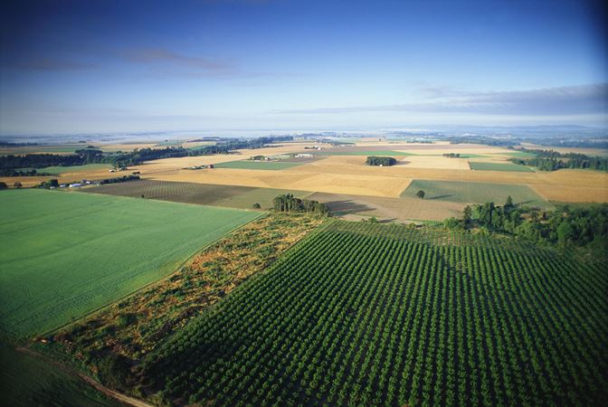
ДЯКУЮ ЗА УВАГУ

